Slide 1

Dustduino+ Workshop
Robert kieboom
sense the city – 7 december 2015

Slide 2
making
Zelf maken van fysieke objecten; van gebruiksobjecten..
Gaat hand in hand met de digitale revolutie
De revolutie van bits
De revolutie van atomen
We maken vandaag een fijnstof sensor met
open source Hardware en software…

Slide 3
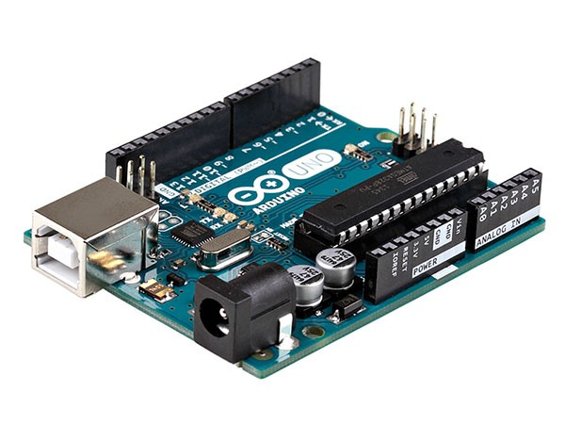
Arduino
Arduino Uno
2 KB RAM
32 KB Flash
8 bit processor
Ecosysteem
Digitale I/O
Analoge inputs

Slide 4
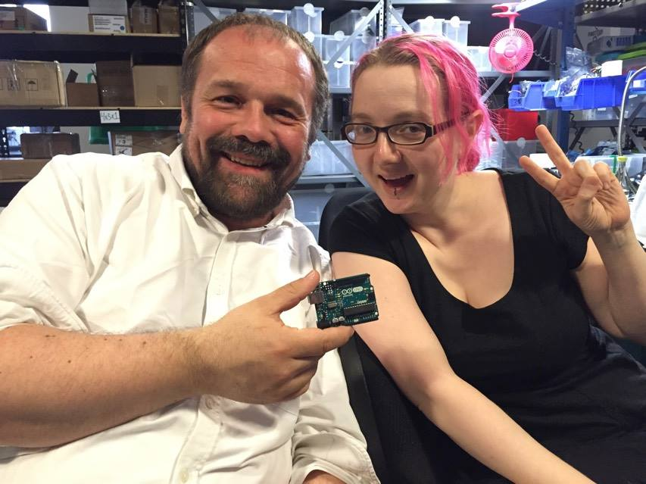
Arduino
Italië, ivrea 2005
Massimo Banzi
Interaction Design institute
Goedkoop, eenvoudig
Bedoeld voor beginners,
makers, studenten, …
Arduino: bar in ivrea

Slide 5
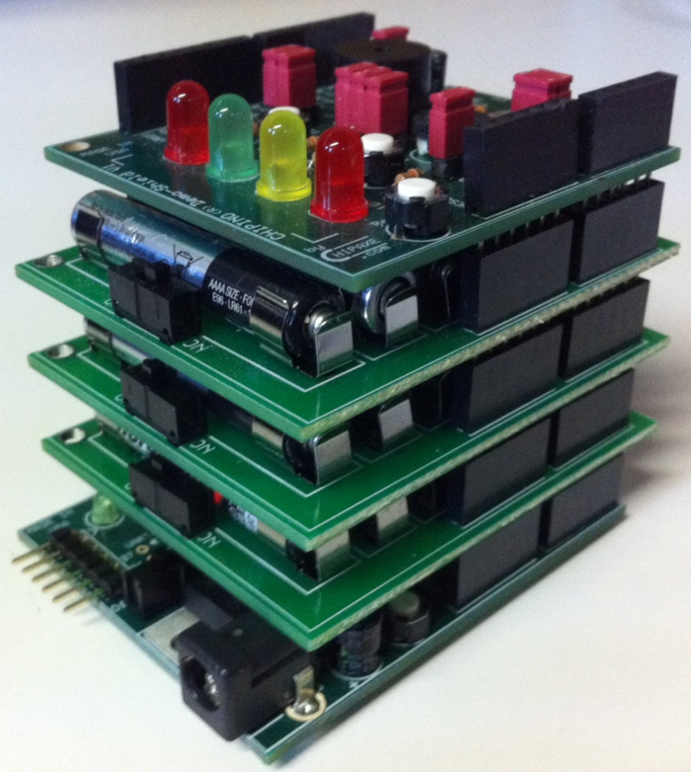
Shields
Extra electronica
modules
Pluggen op de arduino
Wifi, SD kaart, display, …
Wij gebruiken het wifi shield
Van adafruit.

Slide 6
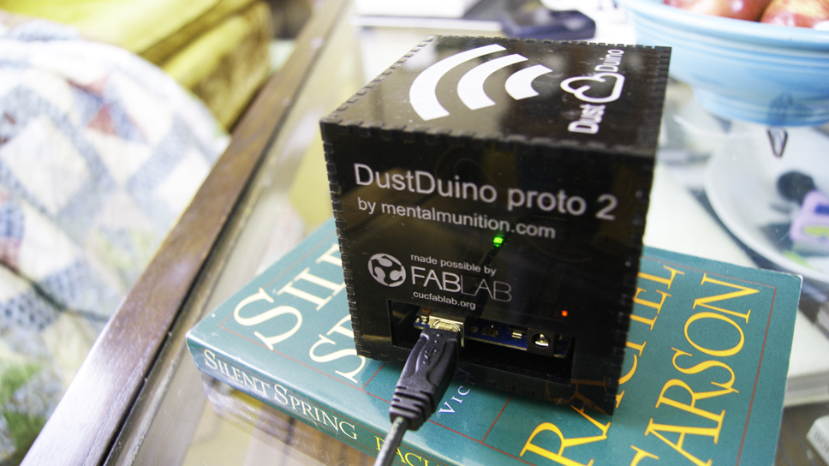

Dustduino
Arduino met fijnstof sensor
Matt Schroyer, 2013
Meet PM2.5 en PM10
Ongeveer 100 dollar
Volledig open source
Deelt de metingen via wifi op xively

Slide 7
Dustduino+
Onderdelen iets aangepast
Status led
Vochtigheid
Temperatuur
Open data (geonovum fi-ware/iot server)
Open Hardware (Arduino, adafruit)
Open source (broncode staat op github)
Gaan we vandaag maken!

Slide 8

Workshop
We gaan beginnen

Slide 9
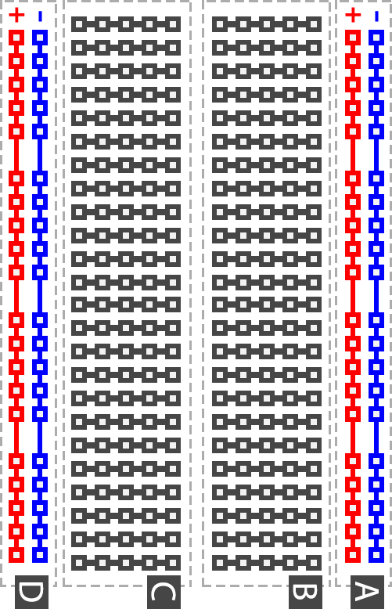
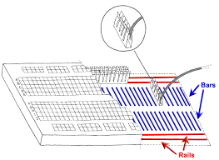
Breadboard
XX:
xx

Slide 10
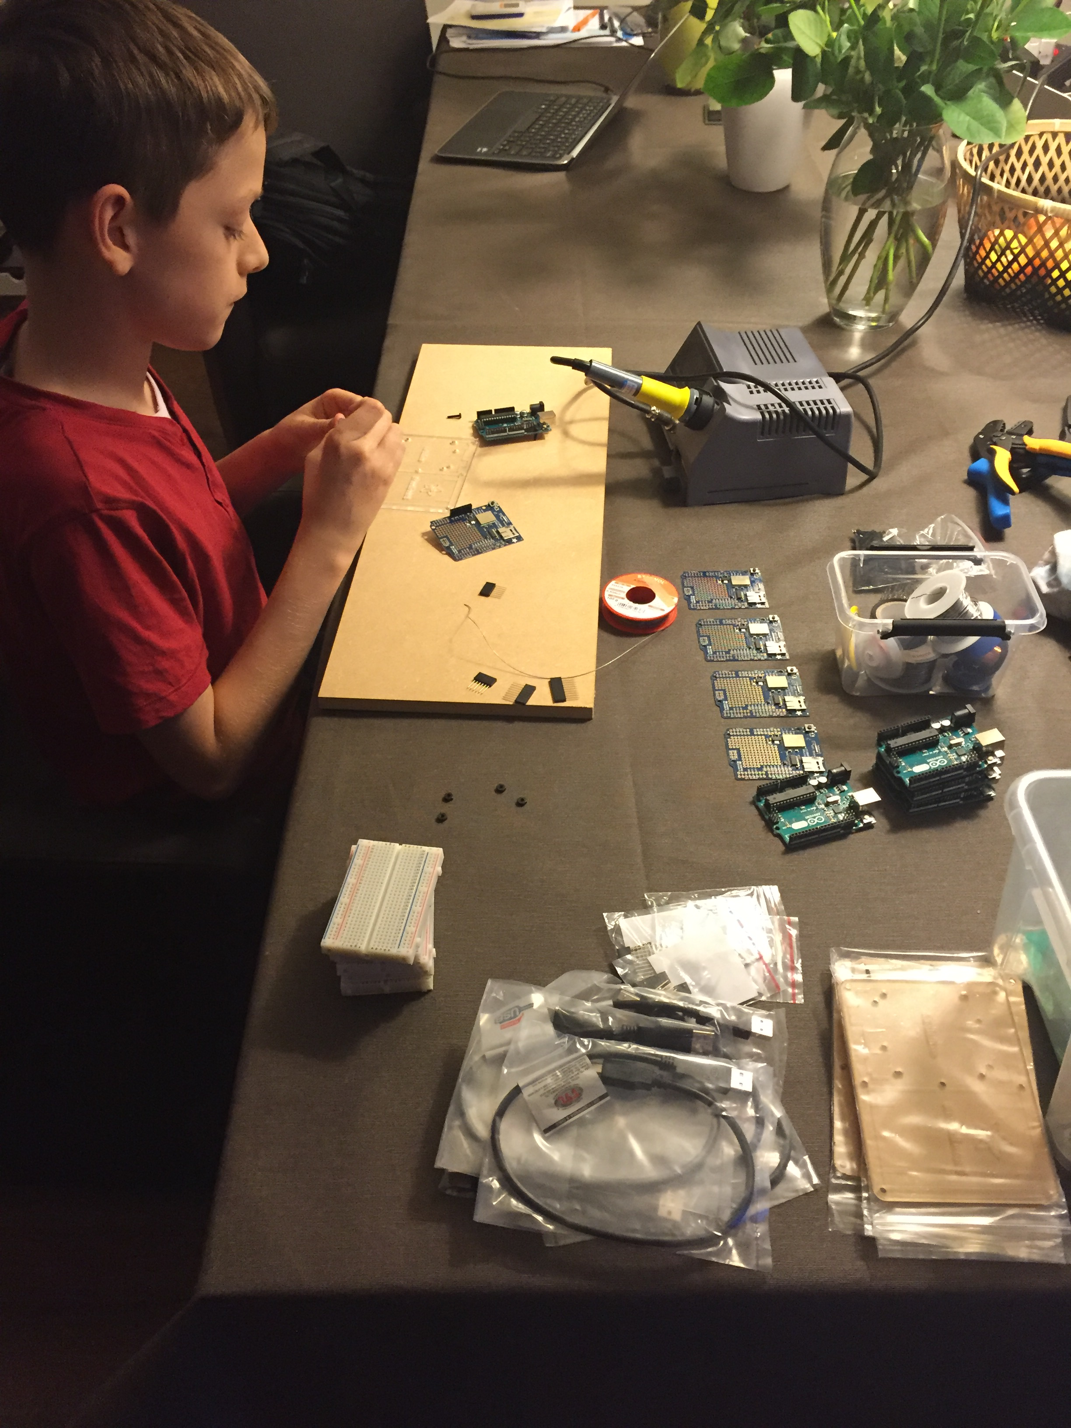
voorbereiding
Is al gebeurd…
Shield is gesoldeerd
Plaatje eronder
Pinnen aan dust sensor geknepen
Bedankt tim!

Slide 11
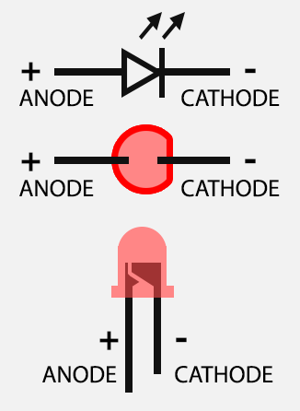
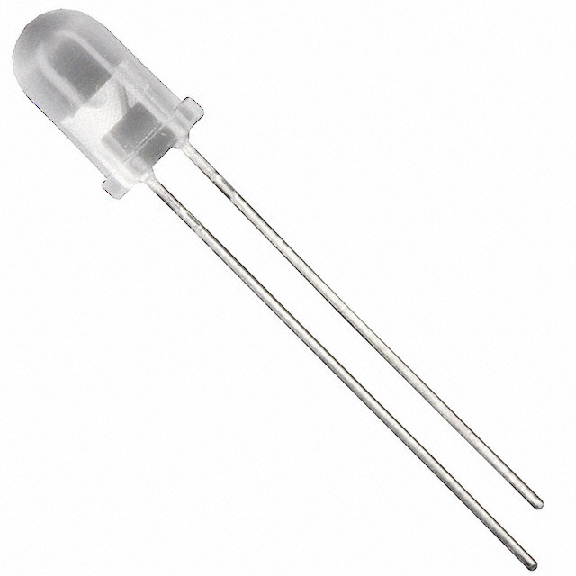
Stap 1 - LED
XX:
xx

Slide 12
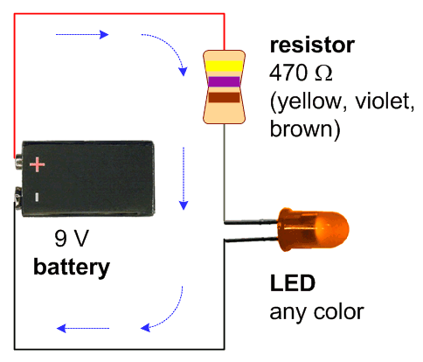
Weerstand
Weerstand
Begrenst de stroom
door de led…
5V
LED

Slide 13
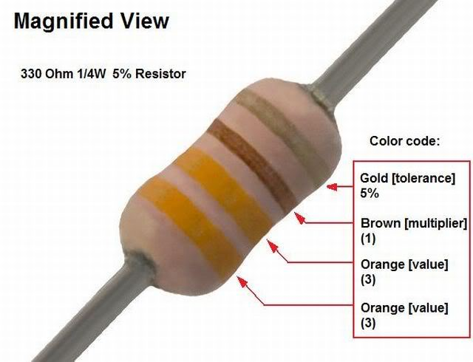
Weerstand
Kleuren geven de waarde
Wij gebruiken 330 ohm

Slide 14
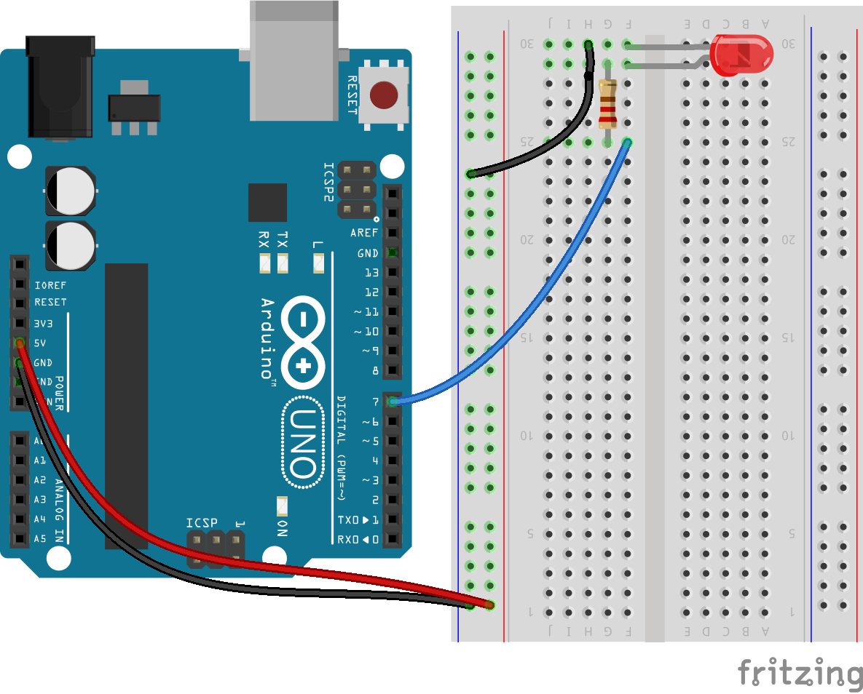
XXX
XX:
xx

Slide 15
Arduino IDE
Download de software van arduino.cc
=> Arduino ide 1.6.6.
Download pagina op volgende sheet

Slide 16
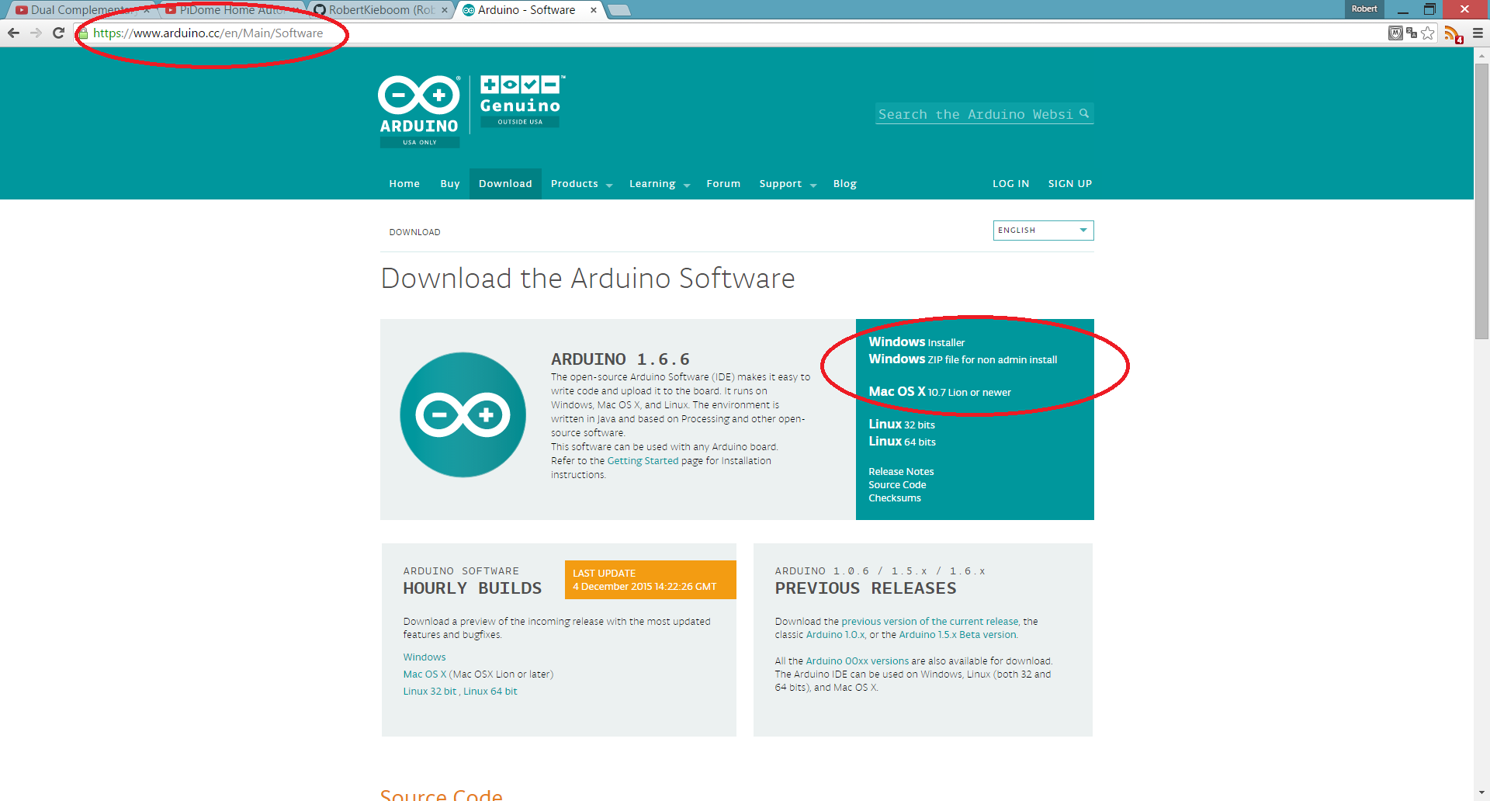
XXX
XX:
xx

Slide 17
Het eerste programma
// dit gebeurt bij het opstarten void setup() { pinMode(7, OUTPUT); // maak pin 7 een uitgang } // dit wordt steeds weer opnieuw uitgevoerd void loop() { digitalWrite(7, HIGH); // zet de LED aan delay(1000); // wacht een seconde digitalWrite(7, LOW); // zet de LED uit delay(1000); // wacht een seconde }

Slide 18
runnen
Zet het bord goed: arduino uno
Zet de com poort
Upload met ctrl-U / cmd-U
Het LEDJE gaat nu knipperen…

Slide 19
BLINK
Klassieke eerste sketch met een arduino
We kunnen de snelheid van knipperen even aanpassen
Snel verder met de rest…

Slide 20
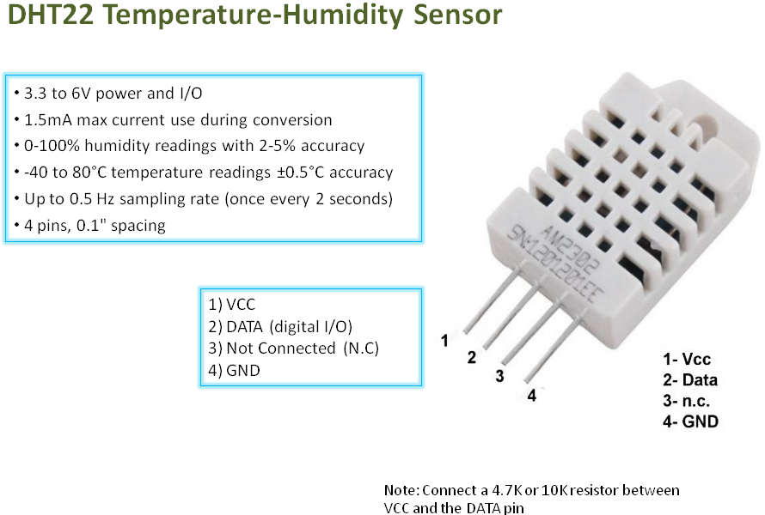
Stap 2– vocht & temperatuur
XX:
xx

Slide 21
Let op!
De kleuren van de draden zijn bij iedereen verschillend
Let dus op de pinnen van de sensor
En de pinnen van de arduino

Slide 22
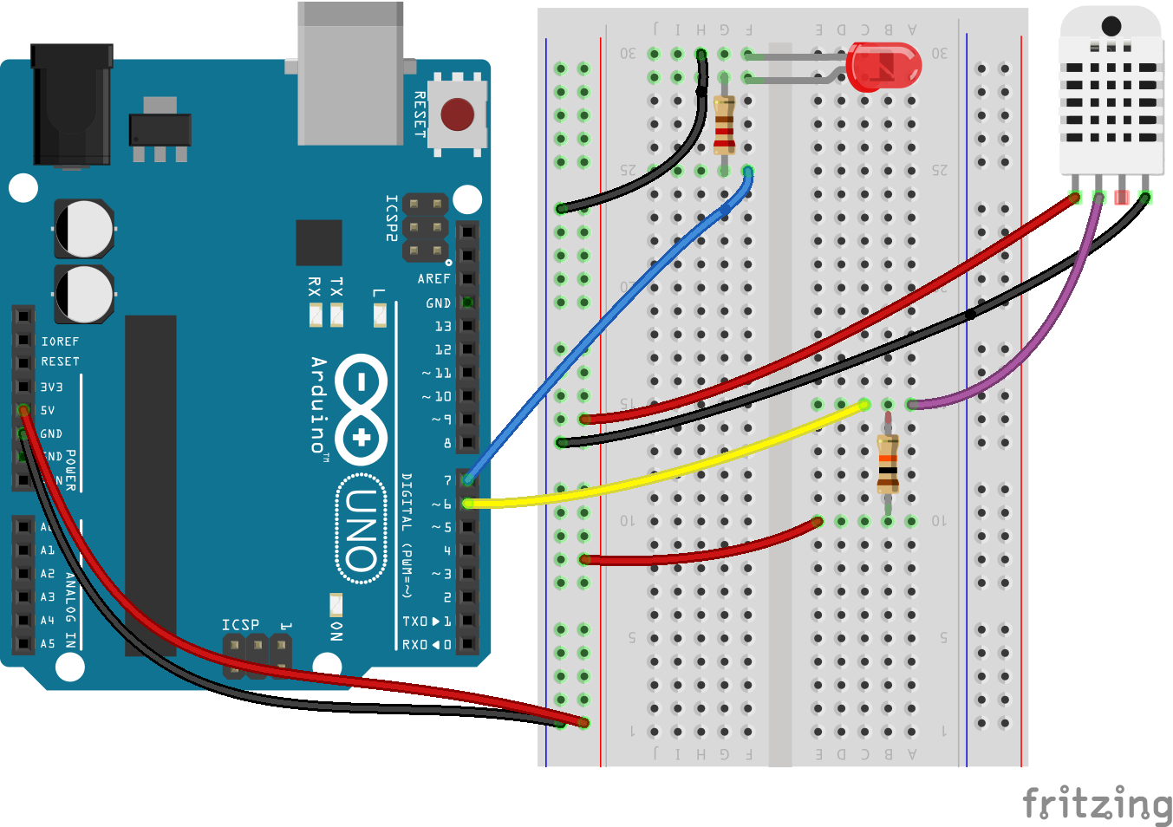
XXX
XX:
xx

Slide 23
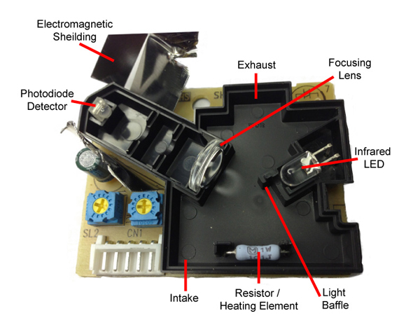
Stap 3 – fijnstof sensor
Shinyei ppd42ns
Optische sensor
Verwarmingselement
Oriëntatie
Twee maten deeltjes

Slide 24
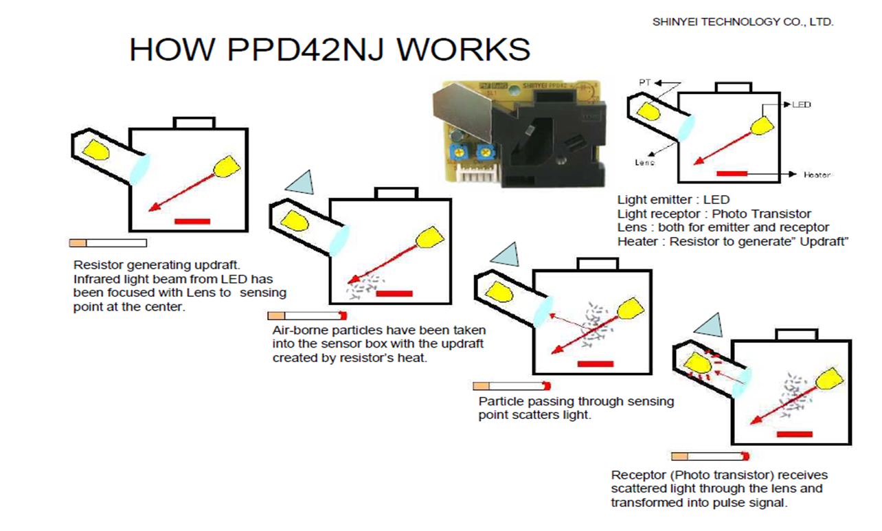
Stap 3 – fijnstof sensor
XX:
xx

Slide 25
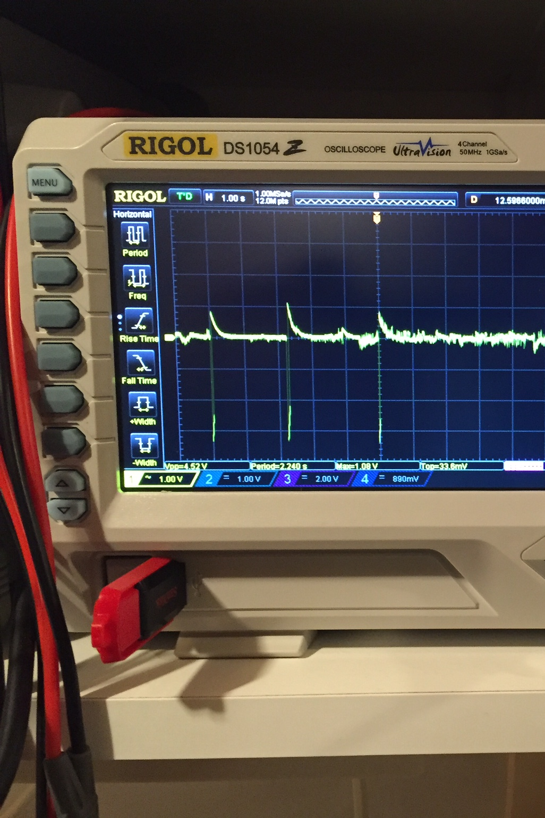
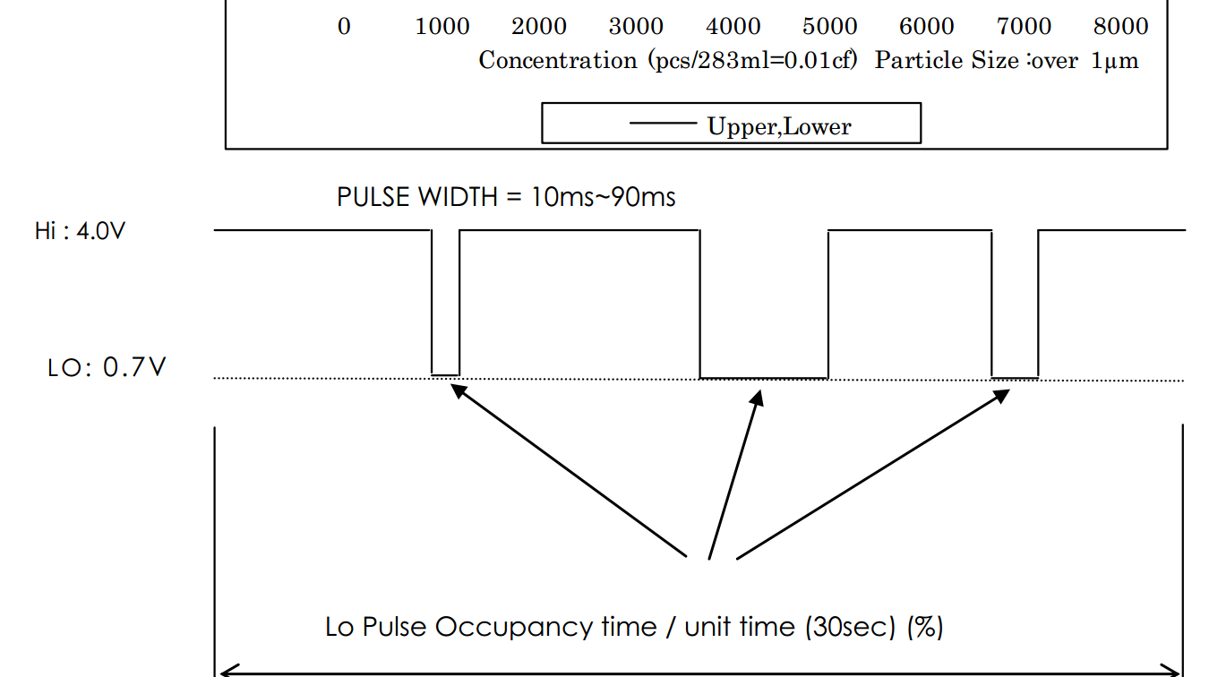
pulsen
XX:
xx

Slide 26
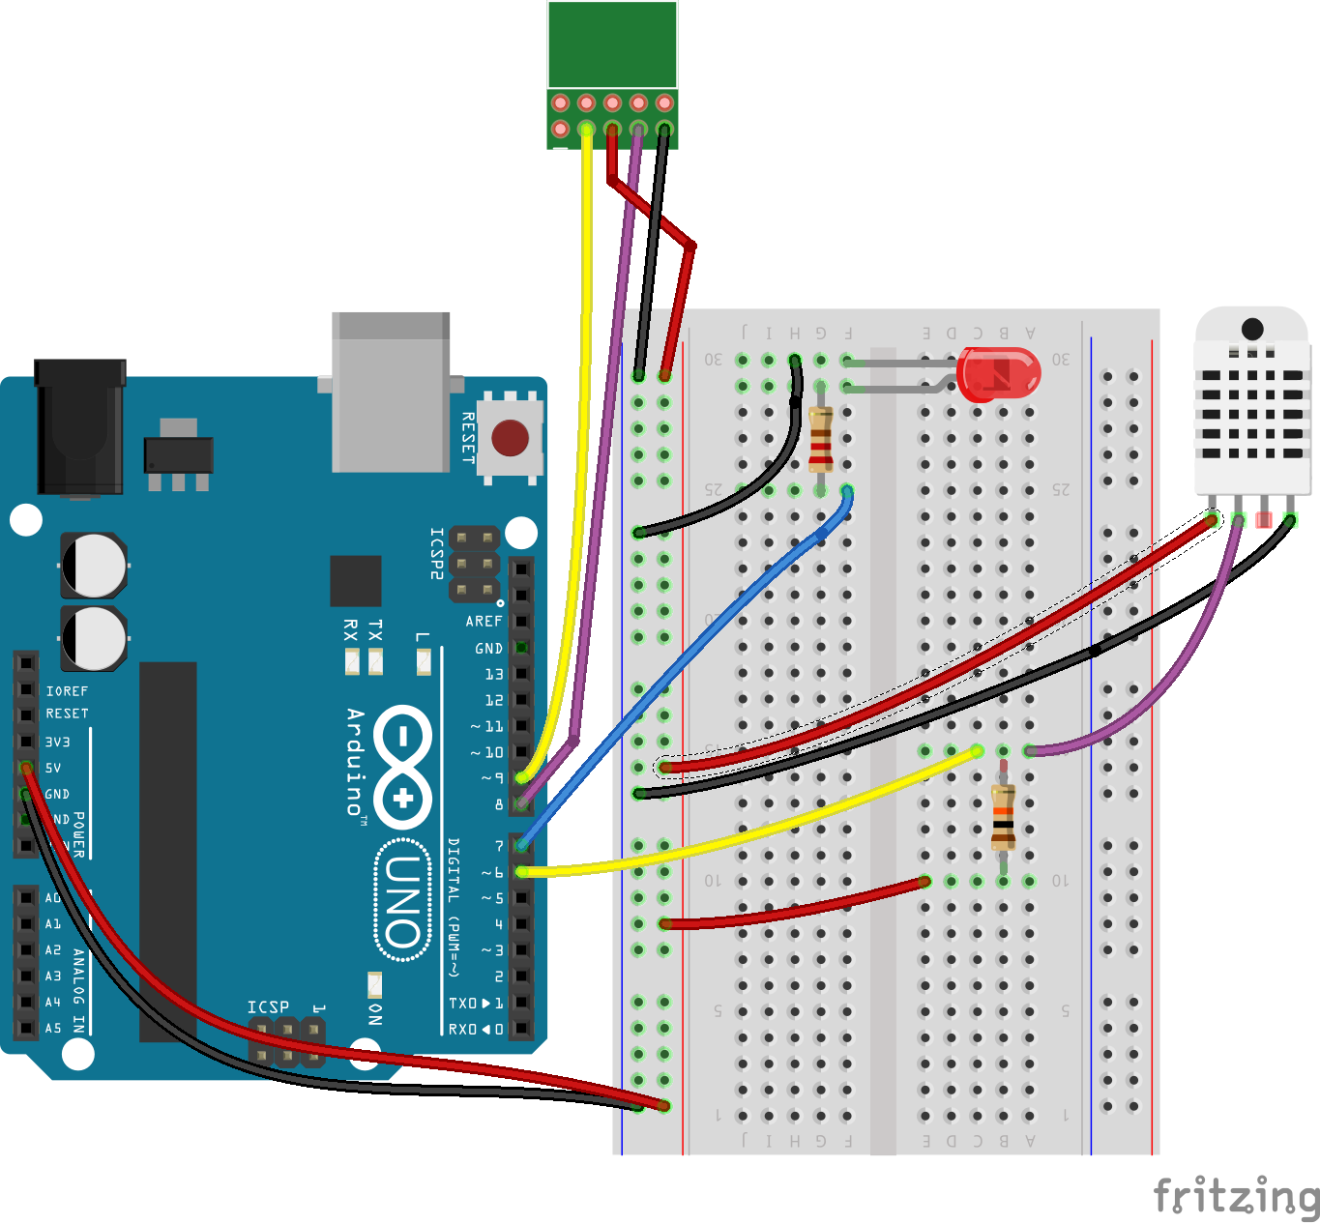
XXX
XX:
xx

Slide 27
Dustduino+ software
Ga naar: https://github.com/RobertKieboom
Pagina te zien op volgende sheet

Slide 28
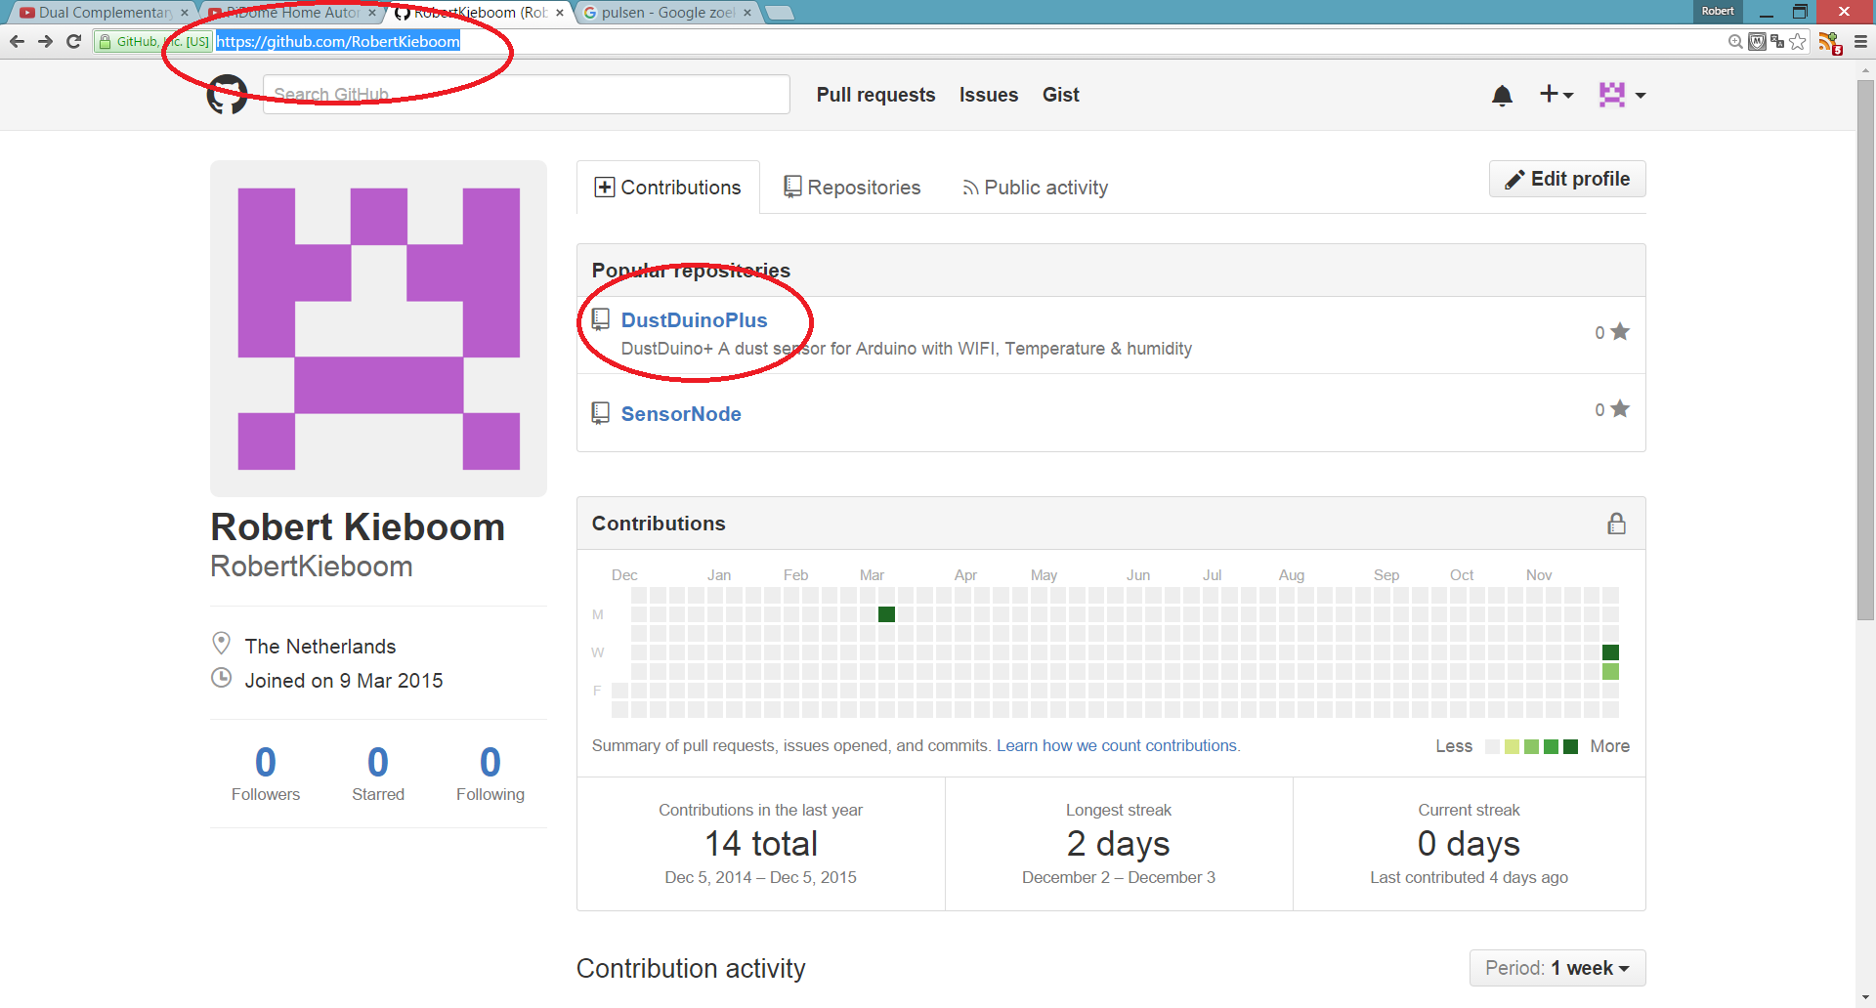
XXX
XX:
xx

Slide 29
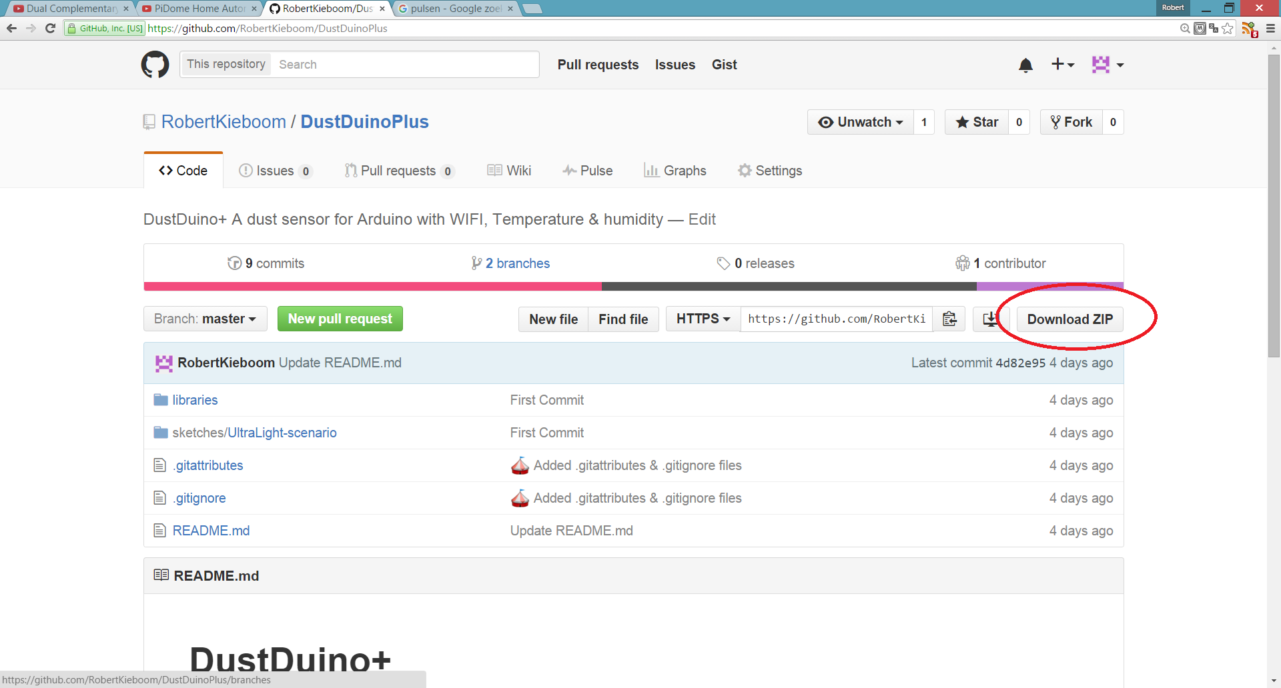
XXX
XX:
xx

Slide 30
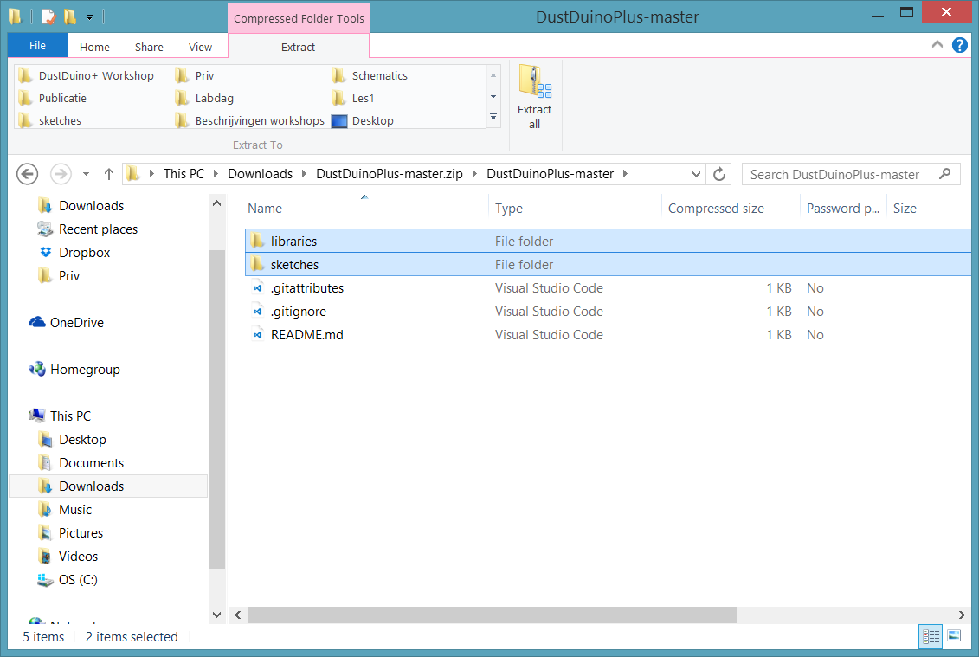
XXX
XX:
xx

Slide 31
Dustduino+ software
Zet de “sketches” en “libraries” mappen in de arduino map
documents\arduino\
sketches
libraries

Slide 32
Dustduino+ software
Open Ultralight-scenario.ino
#define WLAN_SSID "ROCNijmegen-Hotspot"
#define WLAN_PASS ""
#define DEVICE_NAME "Dust1“ // ZET HIER JE NAAM!
#define WLAN_SECURITY WLAN_SEC_UNSEC
const int port = 443;
Wijzig evt.
device.addStaticAttribute("position", 52.35, 4.93);

Slide 33
runnen
Zet het bord goed: arduino uno
Zet de com poort
Upload met ctrl-U / cmd-U
Open de COM monitor
Bij verbinding gaat het ledje knipperen (elke ca. 3 seconden)

Slide 34
Testen
Blaas op de DHT22
Licht een aansteker aan bij de stofsensor

Slide 35
IOT viewer
Ga naar: http://sensors.geonovum.nl/heronviewer/
Jouw device moet nu zichtbaar zijn

Slide 36
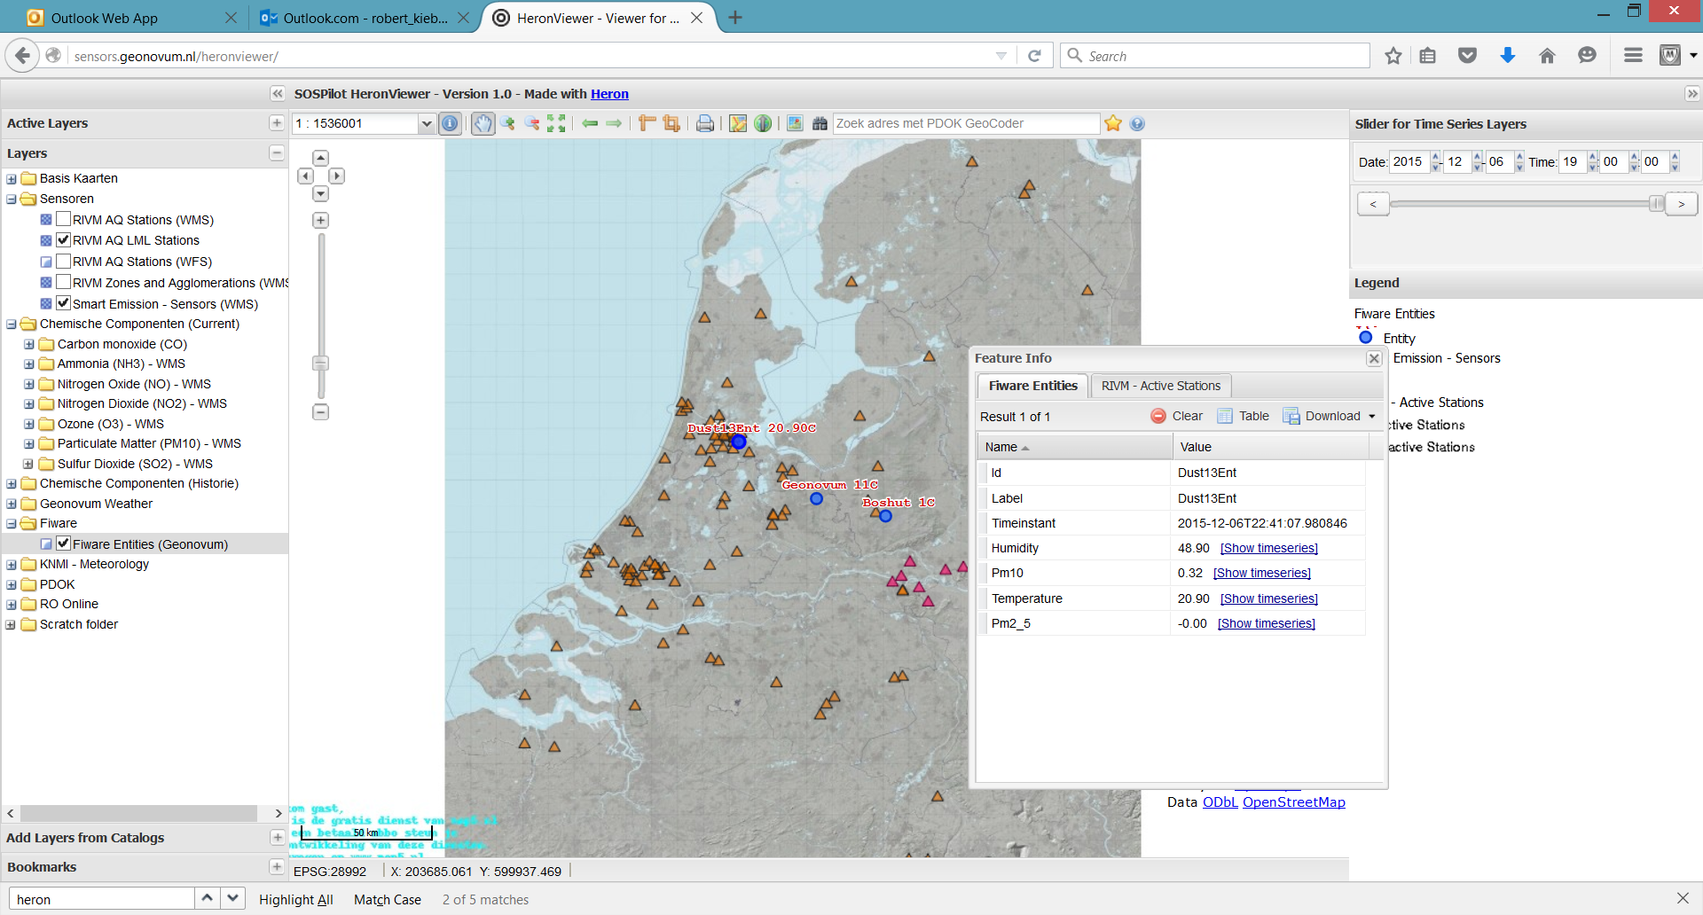
IOT viewer
Ga naar: http://sensors.geonovum.nl/heronviewer/
Bij verbinding gaat het ledje knipperen (elke ca. 3 seconden)

Slide 37
making
Ga Zelf dingen maken
ga eens naar een makerspace in de buurt
Maak de jeugd om je heen enthousiast
Ik ben bijvoorbeeld les gaan geven
3d printing, arduino, laser snijders, cnc routers
Revolutie van atomen, De long tail
Het gaat onze maatschappij fundamenteel veranderen

Slide 38
De kits
Zijn gekocht door vijf mensen
Registreer je dan even, dan kunnen we contact houden
Je kunt een behuizing maken
sensors toevoegen
Ik kan nog een licht sensor nasturen
Contribueer aan github
Deel je ervaring!

Slide 39
Dustduino+ Workshop
BEDANKT !!!
Robert_kieboom@hotmail.com
sense the city – 7 december 2015

